Slide 1
Координаты середины отрезка
Презентацию подготовила: Воробьёва Марина, ученица 10А класса МБОУ СШ №1 г. Архангельск Архангельской области
Руководитель: Куприянович Марина Олеговна,
учитель математики высшей квалификационной категории
МБОУ СШ № 1 г. Архангельска Архангельской области,
2016г.

Slide 2
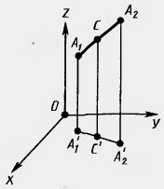
Координаты середины отрезка с концами А₁(x₁;y₁;z₁) и А₂(x₂;y₂;z₂) вычисляются по формулам:
.

Slide 3
Задача №9
Докажите, что четырехугольник ABCD с вершинами в точках А(1;3;2), В(0;2;4), C(1;1;4), D(2;2;2) является параллелограммом

Slide 4
Дано:
ABCD – четырехугольник А(1;3;2) В(0;2;4) C(1;1;4) D(2;2;2)
Доказать: ABCD – параллелограмм

Slide 5
Решение:

Slide 7
Библиография:
Геометрия. 10-11 классы: учеб. для общеобразоват. учреждений: базовый и профильный уровни / А.В.Погорелов. – 9-е изд. – М. : Просвещение, 2009. – 175 с. : ил.

